Slide 1
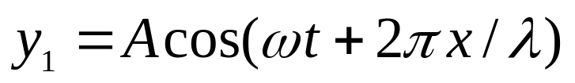


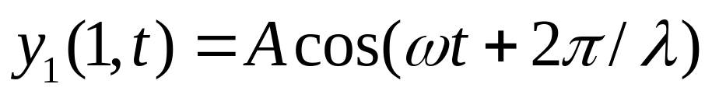
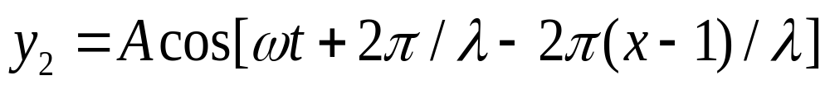
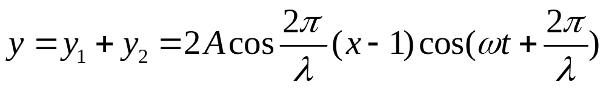
例1 在绳上传播的入射波方程为
入射波在 x = 1m处的绳端反射，反射端为自由端 ，设反射波不衰减，求驻波方程。
驻波
入射
解：由于反射端为自由端，
所以反射处为波腹。
.
O
1
x
入射波传到x=1m处时：
反射波方程为：
驻波方程为：

Slide 2
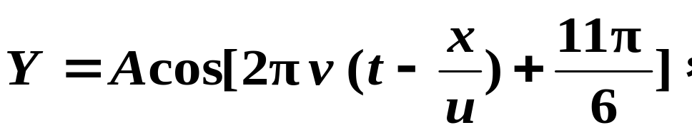
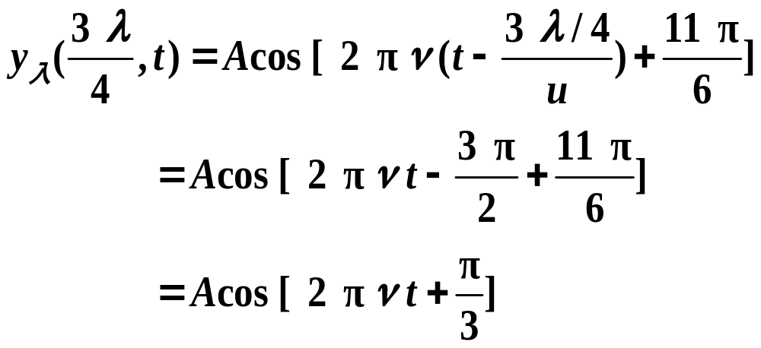
例2 一平面简谐波沿x轴正向传播，波动方程为
波疏
波密
o
p
x
在x=3λ/4处有反射面如图，则考虑半波损失时，求反射波的波动方程。
解 先求入射波在p点的振动方程:

Slide 3
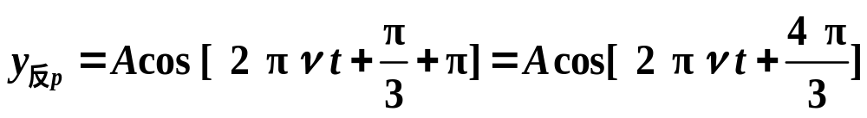
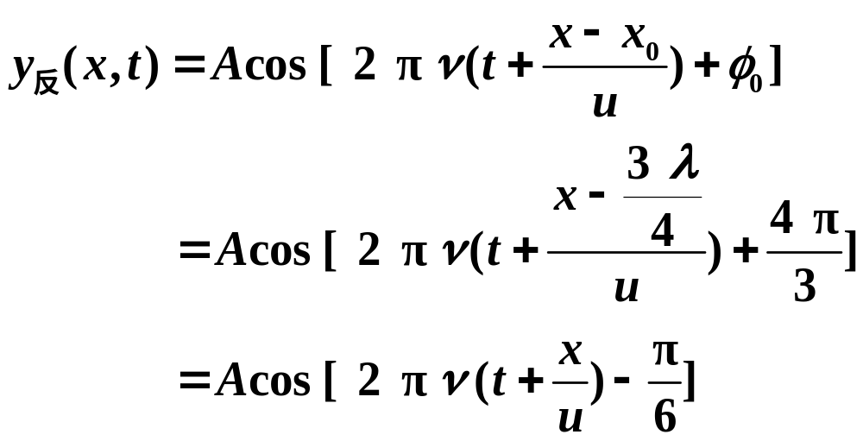
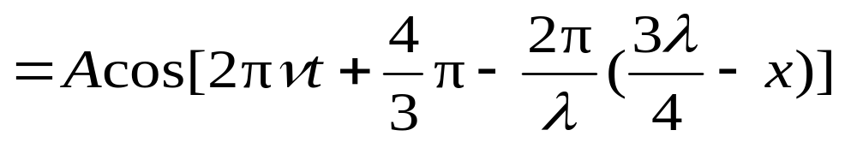
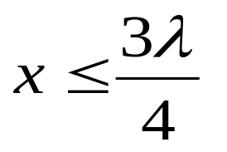
再求反射波在p点的振动方程。由题意，在P点反射波与入射波相位差为π，故
反射波以P点为波源，沿x轴负方向传播。所以
注意驻波的区域为

Slide 4
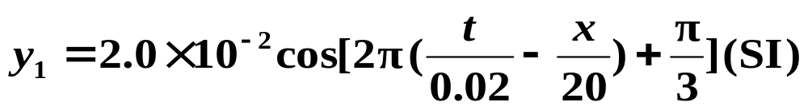
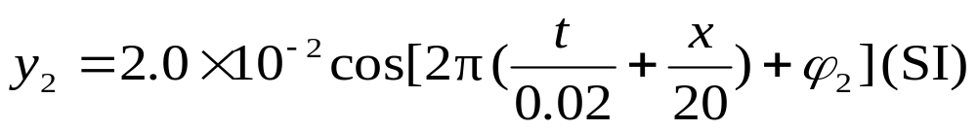
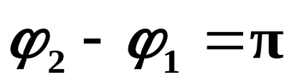
例3 在弦线上有一简谐波，其表达式是
为了在此弦线上形成驻波，且在 x=0 处为一波节，此弦线上应有另一简谐波，试求其表达式。
解 设在弦线上的另一简谐波为
两波在x=0处的振动位相必须相反，才可使驻波在此处为波节，所以

Slide 5
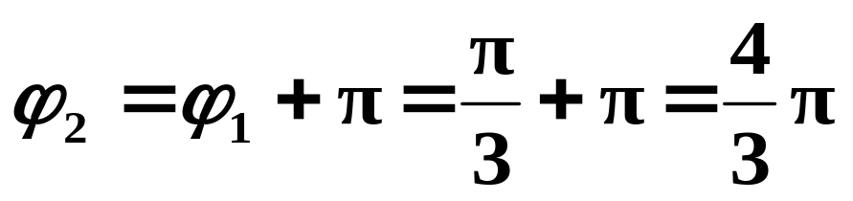
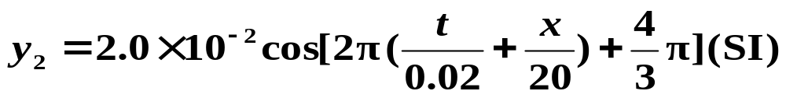
即弦线上另一简谐波的表达式为：

Slide 6
§6 多普勒效应
当波源S和接收器R有相对运动时, 接收器测得的频率v_{R}不等于波源振动频率v_{s}的现象。
1、机械波的多普勒效应
参考系: 媒质
v_{s} : 波源的振动频率(波源在单位时间内振动的次
数，或在单位时间内发出完整波的数目)
v_{R} : 接收频率(接收器在单位时间内接收到的振动
次数或完整波数)
v_{w} : 波的频率 (介质质元在单位时间内振动的次数
或单位时间内通过介质中某点的完整波的数目）
显然，当波源和接收器都静止时 (υ_{s}=0，υ_{R}=0 )
v_{R}= v_{w}= v_{s}

Slide 7
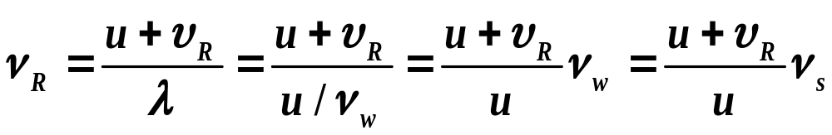
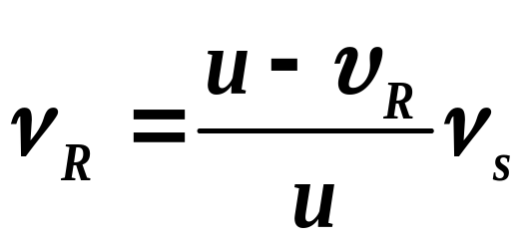
先讨论波源、探测器的运动发生在两者的连线上
（1）波源静止,接收器以速度υ_{R}相对于介质运动
v_{w} = v_{s,} 但 v_{R} ≠ v_{w}
u
υ_{R}
S
·
·
R
观测者向着波源运动
R动
观测者远离波源运动

Slide 8



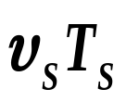

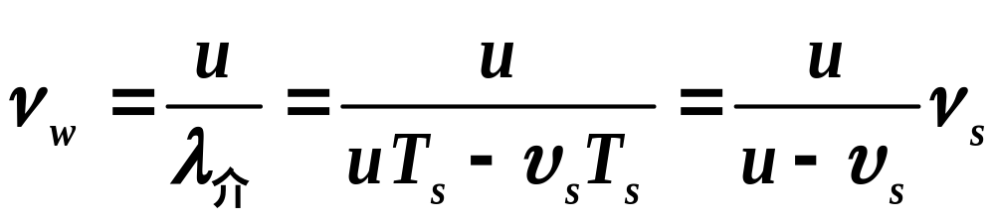
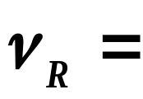
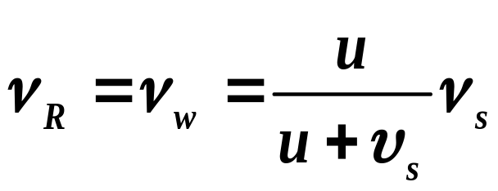
（2）接收器静止, 波源以速度υ_{s}相对介质运动
v_{R} = v_{w} , 但 v_{w} ≠ v_{s}
波源向观测者运动
介质中波长变为
λ_{介} = uT_{s}− υ_{s}T_{s}
源动
波源远离观测者

Slide 9
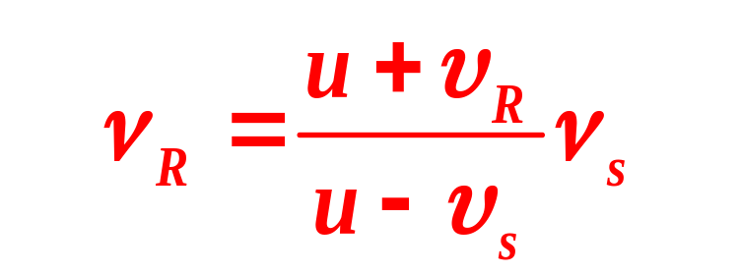

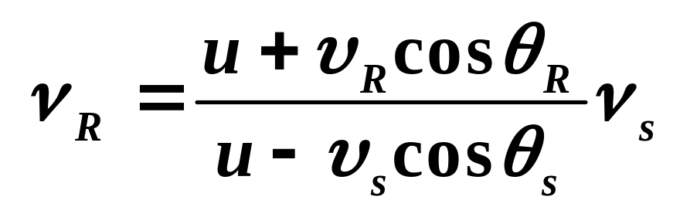
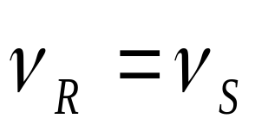
（3） 接收器、波源都相对于介质运动
v_{s} ≠ v_{w} ≠ v_{R}
符号规定 : S 和 R 相互接近时υ_{s} 、υ_{R} 为正
相互离开时υ_{s} 、υ_{R} 为负
注意：
的正负号
υ_{s}
υ_{R}
若S和R的运动不在二者连线上
θ_{R}
·
θ_{s}
·
S
R
若S和R垂直连线运动，则
机械波只有纵向效应

Slide 10
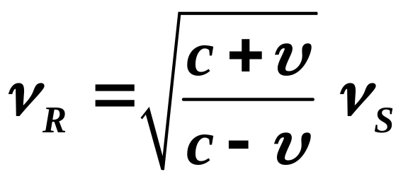
2、电磁波的多普勒效应
考虑相对论时空变换，计算证明，
当波源和观测者在同一直线上运动时：
对电磁波，纵、横向效应均有
式中υ为波源与接收器之间相对运动的速度。
  符号规定：相互接近(远离),υ取正(负)值
。
υ>0，v_{R}↑，紫移；υ<0，v_{R}↓，红移
  来自星球的光谱相对地球中的元素光谱都发生“红移”——“宇宙大爆炸”

Slide 11
应用
1）测量天体相对地球的视线速度
由红移可得恒星的退行速度
2）技术上，测量运动物体的视线速度
如飞机接近雷达的速度 汽车的行驶速度
人造卫星的跟踪 流体的流速
3）医学上 “超”
利用超声波的多普勒效应体检

Slide 12

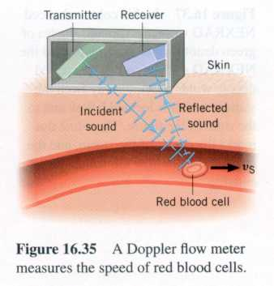
超声多普勒效应测血流速
警察用多普勒测速仪测速

Slide 13




电磁振荡与电磁波
一、振荡电路 无阻尼自由电磁振荡
+
C
C
L
L
L
C
E
+
A
C
K
LC 电磁振荡电路
L
C
L
C
LC 电路的振荡
B
D

Slide 14
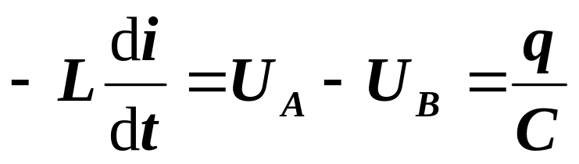



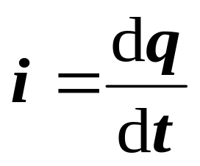
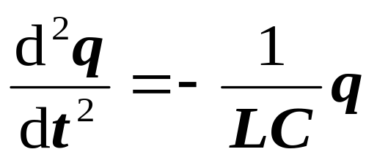
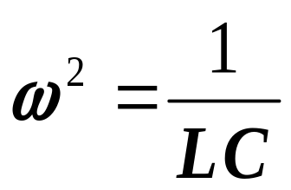
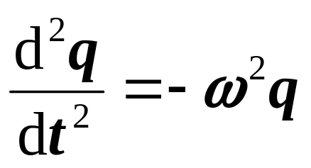
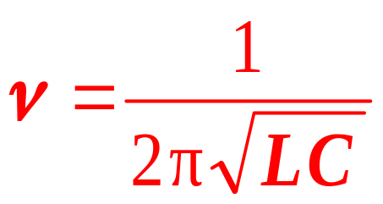
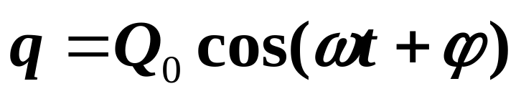
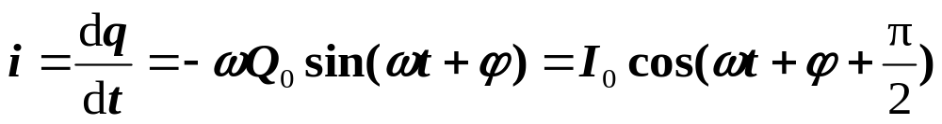
二、无阻尼电磁振荡的振荡方程
A
B
K
LC 电磁振荡电路

Slide 15
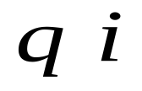




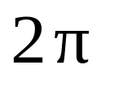

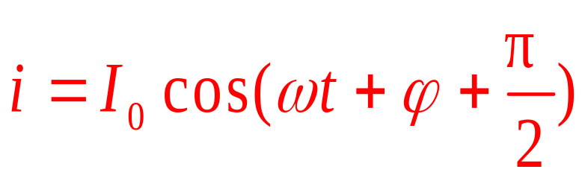
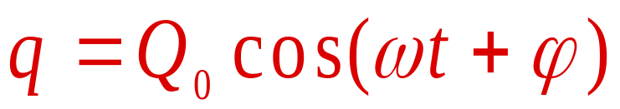
﹡
﹡
O
无阻尼自由振荡中的电荷和电流随时间的变化

Slide 16
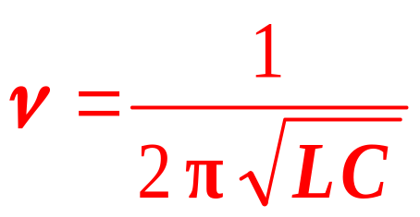
三、电磁波的产生与传播
电磁振荡在空间以一定的速度传播就形成电磁波
有了电磁振荡如何实现传播？
开放 振荡向外辐射
能量（频率）尽量高
LC电路改造
+
+
+
-
-
振荡电偶极子
赫兹实验

Slide 17
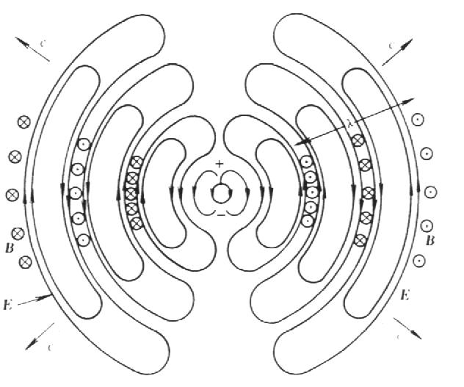
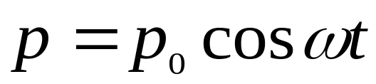



不同时刻振荡电偶极子附近的电场线
振荡电偶极子附近的电磁场线
+
+
+
+
+
+
-
+
偶极辐射

Slide 18





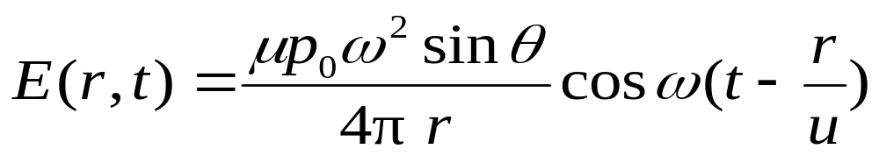
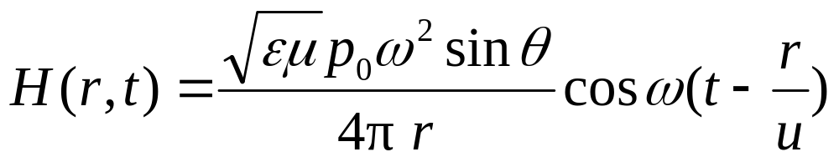

极轴
传播方向
传播速度

Slide 19





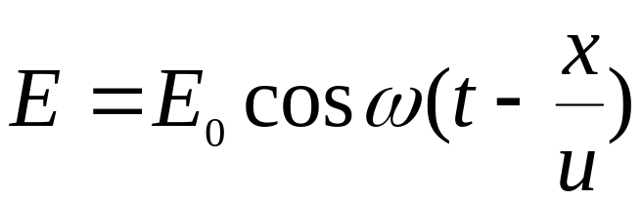
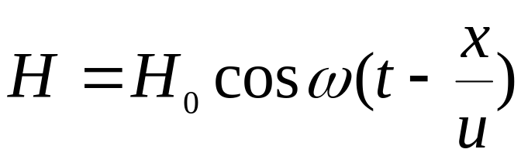
平面电磁波

Slide 20
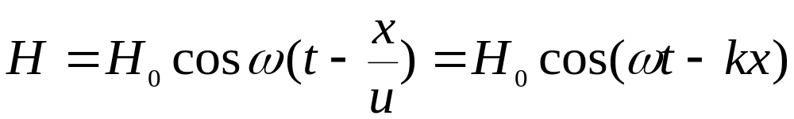
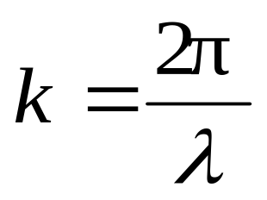
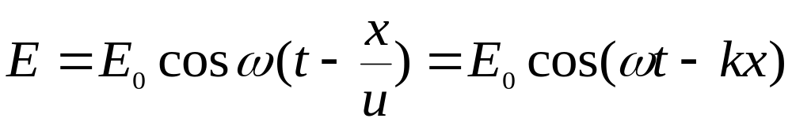
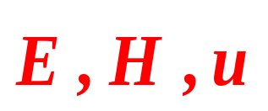







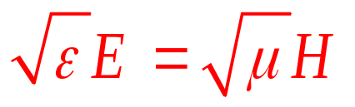


四、电磁波的特性
1）电磁波是横波， 三者相互垂直 ;
2） 和 同相位 ;
3） 和 数值成比例 ；
4）电磁波传播速度 , 真空中波速等于光速

Slide 21










五、电磁波的能量
辐射能 ： 以电磁波的形式传播出去的能量.
电磁波的能流密度
电磁场能量密度
又
电磁波的能流密度（坡印廷）矢量

Slide 22




电磁波的能流密度（坡印廷）矢量
平面电磁波能流密度平均值
振荡偶极子的平均辐射功率

Slide 23























电 磁 波 谱
λ/m
v/Hz
厘米波
毫米波
红外线
紫外线
长波
调幅
短波
电视
射 线
无线电波
可见光
X射线
760nm
400nm
无线电波
紫外光
红外线
射线
可见光
射线

Slide 24
本次作业：
10----29，30，32，
33，36，37
谢 谢 大 家 ！

